Slide 1
RAPAT
BIMBINGAN KKP DAN TUGAS AKHIR
20 April 2019

Slide 2
Kuliah Kerja Praktek
Laporan KKP dan DVDRW diserahkan oleh Mahasiswa ke prodi
Isi dari DVDRW terdapat 6 folder dengan rincian sbb:
Lembar nilai KKP diserahkan oleh dosen pembimbing ke prodi dimulai pada masa UTS dan seterusnya
Folder 01 | Scan lembar pengesahan yang sudah di tandatangan dosen pembimbing
Folder 02 | Penulisan KKP lengkap dengan listing program dan scan surat keterangan dari instansi terkait (.doc dan .pdf)
Folder 03 | Aplikasi pendukung, misal: Netbeans, JDK, XAMPP, Android studio, dll
Folder 04 | Aplikasi KKP .exe
Folder 05 | Manual Book
Folder 06 | User Name dan Password Aplikasi (jika ada)

Slide 3
Kuliah Kerja Praktek
Penulisan KKP
Minimal 60 halaman; font tulisan times new roman; size 12; spasi double (2)
Kerangka penulisan terdiri dari
Bab1 Pendahuluan; Bab2 Organisasi; Bab 3 Infrastruktur; Bab 4 Pembahasan; Bab5 Penutup
Lampiran listing program dengan aturan spasi single; font times new romans; size 8
Hardcover warna hitam, tulisan silver, pembatas merah

Slide 4
Kuliah Kerja Praktek
Materi KKP
Aplikasi desktop, tidak jaringan dan web
Minimal 4 output (laporan) dalam bentuk ireport atau pdf
Pada laporan harus ada yang bertandatangan (tempat, hari, tanggal, jabatan, nama
Aplikasi yang dibuat sesuai dengan mata kuliah ANSIS
Simulasi Aplikasi dengan dosen pembimbing

Slide 5
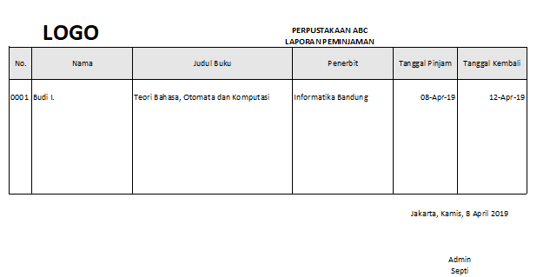
Kuliah Kerja Praktek
Contoh output

Slide 6
Tugas Akhir
Pembimbing Materi dan Teknik
Materi tugas akhir sesuai dengan tugas mata kuliah Pemrograman Visual dan RPL;
Jika materi tidak sesuai dengan tugas RPL dan pemrograman visual diminta kesanggupan mahasiswa untuk menyelesaikan tugas akhir sampai dengan bulan Juli
Output aplikasi minimal 4 laporan (ireport atau pdf)
Untuk aplikasi berbasis Android wajib ada suara (suara mahasiswa tersebut)
Untuk Materi Sistem Pakar, harus disertakan pohon keputusan dan rule pada BAB Pembahasan
Untuk SPK, harus menggunakan metode dan disertakan perhitungan manual pada BAB Pembahasan.

Slide 7
Tugas Akhir
Pembimbing Materi dan Teknik
Mohon diperhatikan kembali nama program studi “INFORMATIKA” dan nama fakultas “FAKULTAS TEKNIK dan ILMU KOMPUTER”
Minimal pustaka 10 buku 10 tahun terakhir
Penelitian relevan harus ada (minimal 1) yang diambil dari jurnal maupun prosiding

Slide 8
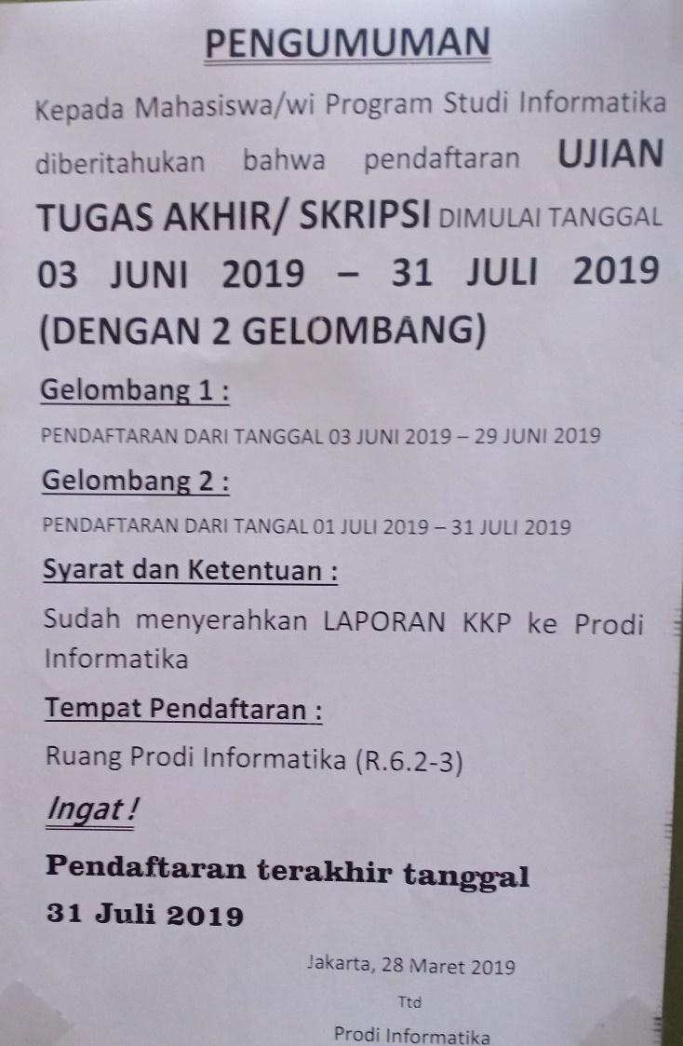
Tugas Akhir

Slide 9
TERIMAKASIH ATAS PERHATIAN DAN KERJASAMA Bpk/Ibu,

